Slide 1
Tyk ramme
Essay type VII

Slide 2
Vandringen
af de to tykke rammer
1.45 og 1.80

Slide 3
Setting 1 Ret ramme excl. pos. 45 og 80
48s1 pos. 45
1.45

Slide 4
Setting 1 Ret ramme excl. pos. 45 og 80
48s1 pos. 80
1.80

Slide 5
Setting 7 Omvendt ramme excl. pos. 56
20ø1a pos. 56
(1.45)

Slide 6
Setting 7 Omvendt ramme excl. pos. 56
50ø2 pos. 56
(1.45)

Slide 7
Setting 7 Omvendt ramme excl. pos. 56
3ø3 pos. 56
(1.45)

Slide 8
Setting 7 Omvendt ramme excl. pos. 56
16ø3 pos. 56
(1.45)

Slide 9
Setting 7 Omvendt ramme excl. pos. 56
20ø1b pos. 56
(1.45)

Slide 10
Setting 7 Omvendt ramme excl. pos. 56
20ø1a pos. 3
(1.80)

Slide 11
Setting 7 Omvendt ramme excl. pos. 56
50ø2 pos. 3
(1.80)

Slide 12
Setting 7 Omvendt ramme excl. pos. 56
3ø3 pos. 3
(1.80)

Slide 13
Setting 7 Omvendt ramme excl. pos. 56
16ø3 pos. 3
(1.80)

Slide 14
Setting 7 Omvendt ramme excl. pos. 56
20ø1b pos. 3
(1.80)

Slide 15
Setting 8 53 rette og 47 omv. rammer
12ø3 pos. 38
(1.45)

Slide 16
Setting 8 53 rette og 47 omv. rammer
12ø3 pos. 77
(1.80)

Slide 17
Setting 9 Ret ramme excl. pos. 21
1c2 pos. 21
(1.45)

Slide 18
Setting 9 Ret ramme excl. pos. 21
3c2 pos. 21
(1.45)

Slide 19
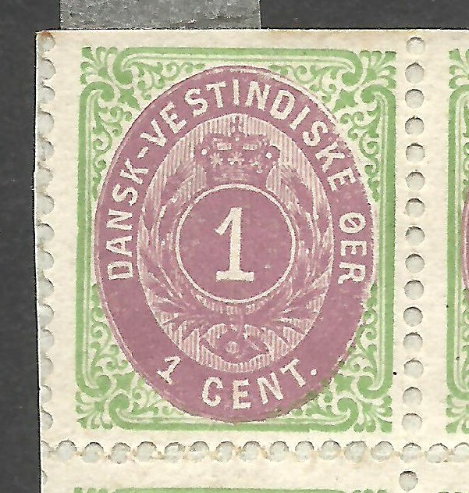
Setting 9 Ret ramme excl. pos. 21
1c2 pos. 81
(1.80)

Slide 20
Setting 9 Ret ramme excl. pos. 21
3c2 pos. 81
(1.80)

Slide 21
Setting 9 Ret ramme excl. Pos. 21
Tykke rammer excl.
pos. 91,92,93,95,96
1c2 pos. 91-97

